Slide 1
Wat verandert er met het nieuwe natuurkundeprogramma?
Maarten Pieters
Jos Paus
Notes:
Inleiding (5'): opzet van deze werkgroep, geven van informatie, verzamelen van vragen, mede bedoeld als input voor een NVOX artikel (voortbouwend op NTvN, die delen we uit). Dan, kort vooruitlopend op punt 5: waar ging het ook weer om? Vervolgens duiken we onderstaande in.

Slide 2
Wat verandert er met het nieuwe natuurkundeprogramma?
Vergelijking van het oude (2007) en nieuwe programma op
Wat hoef ik niet meer te behandelen?
Hoe kan ik het beste gebruik maken van de vrijheid die de SE-onderwerpen bieden?

Slide 3
Wat verandert er met het nieuwe natuurkundeprogramma?
Om welke kenmerken draait het in de vernieuwing van het examen­programma?
Wat is de rol van het CE-domein H: Natuurkunde en technologie (havo), Natuurwetten en modellen (vwo)?
Wat is de rol van het SE-domein I: experiment, modelstudie en ontwerp?
Hoe kan ik mij op het nieuwe programma en de examens voorbereiden?

Slide 4
Wat verandert er met het nieuwe natuurkundeprogramma?
Wat levert de vergelijking van het oude (2007) en nieuwe programma op? Wat komt er bij, wat gaat er af?

Slide 5
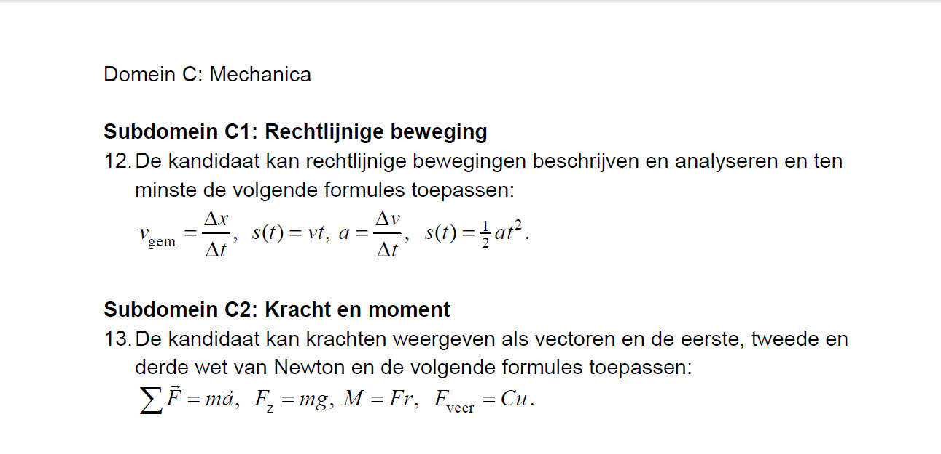
Voorbeeld eindterm natuurkunde (2007)
Notes:
Hier een voorbeeld van een ‘oude’ eindterm in het examenprogramma natuurkunde 2007 vwo

Slide 6
Voorbeeld eindterm natuurkunde vwo
Domein C Beweging en wisselwerking
Subdomein C1. Kracht en beweging
Eindterm
De kandidaat kan in contexten de relatie tussen kracht en bewegingsveranderingen kwalitatief en kwantitatief analyseren en verklaren met behulp van de wetten van Newton.
Notes:
Voorbeeld van een meer conceptueel geformuleerde eindtermen, maar dan in een ‘nieuwe natuurkunde’ jasje. Er zijn in deze eindterm geen specifieke contexten voorgeschreven.

Slide 7
Voorbeeld eindterm natuurkunde vwo
Domein G Leven en aarde
Subdomein G1. Biofysica*
  28. De kandidaat kan in de context van levende systemen fysische verschijnselen en processen beschrijven, analyseren en verklaren.
Subdomein G2. Geofysica*
  29. De kandidaat kan in de context van geofysische systemen fysische verschijnselen en processen beschrijven, analyseren en verklaren.
Notes:
Voorbeeld van een contextdomein. Binnen de natuurkunde kunnen mens en aarde als contexten beschouwd worden. Tegelijkertijd zijn het weer eigen deeldisciplines, met natuurlijk (deels) een eigen conceptueel vakstructuur en eigen contexten. * Docenten maken een keuze van 2 uit 4 subdomeinen.

Slide 8
Wat verandert er met het nieuwe natuurkundeprogramma?
In domeinen die gebleven zijn (onder een andere naam): wat hoef ik niet meer te behandelen?Ofwel: wat moet ik niet meer behandelen, om overladenheid te voorkomen?

Slide 9
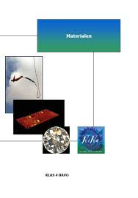

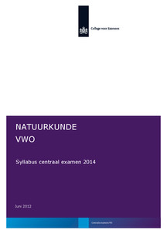
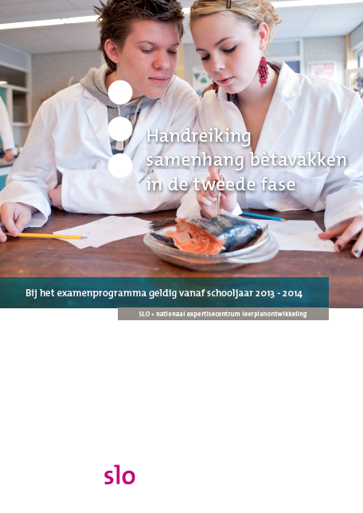

Slide 10
Wat verandert er met het nieuwe natuurkundeprogramma?
Hoe kan ik het beste gebruik maken van de vrijheid die de SE-onderwerpen bieden? Binnen die ene eindterm per SE-subdomein mag je immers heel veel zelf beslissen!
Notes:
handreiking, hoofdstuk 4 ("De eindtermen van het schoolexamen") en 7 ("Onderdelen naar keuze van de school"): www.betanova.nl/examenprogramma/handreiking

Slide 11
Wat verandert er met het nieuwe natuurkundeprogramma?
Om welke kenmerken draait het in de vernieuwing van het examen­programma?
Hoe hebben uit­gangs­punten als aansluiting VO-HO, vakkenafstemming en “concept-context” vorm gekregen?
Om welke kenmerken draait het in de vernieuwing van het examen­programma?
Hoe hebben uit­gangs­punten als aansluiting VO-HO, vakkenafstemming en “concept-context” vorm gekregen?
Notes:
advies commissie vernieuwing examenprogramma's: www.nieuwenatuurkunde.nl/disclaimer/71, geeft o.a. toelichting op uitwerking van de genoemde uitgangspunten in de opdracht (van OCW aan de commissie)

Slide 12
Wat verandert er met het nieuwe natuurkundeprogramma?
Wat is de rol van het CE-domein H: Natuurkunde en technologie (havo), Natuurwetten en modellen (vwo)?
Notes:
voorbeeld havo: www.nieuwenatuurkunde.nl/disclaimer/18
voorbeeld vwo: www.nieuwenatuurkunde.nl/disclaimer/55
advies commissie vernieuwing examenprogramma's: www.nieuwenatuurkunde.nl/disclaimer/71,

Slide 13
Wat verandert er met het nieuwe natuurkundeprogramma?
Wat is de rol van het SE-domein I: experiment, modelstudie en ontwerp?
Notes:
handreiking, hoofdstuk 4 ("De eindtermen van het schoolexamen"): www.betanova.nl/examenprogramma/handreiking

Slide 14
Wat verandert er met het nieuwe natuurkundeprogramma?
Hoe kan ik mij op het nieuwe programma en de examens voorbereiden? Wat voor ondersteuning is beschikbaar? Wat hebben de regionale bèta­steunpunten te bieden, wat zijn de ervaringen daarmee?
Notes:
voor documentatie, zie www.betanova.nl
voor professionalisering, zie www.betasteunpunten.nl
voor voorbeeldlesmateriaal, zie www.nieuwenatuurkunde.nl/documentatie
zie schoolboeken, voorzover al beschikbaar

Slide 16
Vernieuwingskenmerken
Concept-context (visie – eindtermen – didactische keuzes)
Versterken relevantie en actualiteit
Versterken samenhang binnen vak en tussen vakken
Versterken aansluiting vo-ho
Reductie overladenheid
Nadruk op natuurwetenschappelijke denk- en werkwijzen
Nadruk op onderzoeken, ontwerpen, modelleren
Natuurwetenschappelijke kennisontwikkeling (anw)
Nadruk op natuurkundig redeneren
  (kwalitatief ↔ kwantitatief)
Nieuwe inhouden
Keuzedomeinen schoolexamen

Slide 17
Nieuwe inhouden
se gaat voor natuurkunde over 60 % van de leerstof in examenprogramma
Geen specificatie 40% van se
Deel A bètabreed
I-domein: ce-onderdelen in se-tijd
Keuzedomeinen se
havo
  technisch ontwerpen
  Communicatietechnologie
  medische beeldvorming,
  Materialen
  zonnestelsel & heelal (overgenomen van ANW, met extra natuurkunde)
vwo
  Astrofysica
  Biofysica
  Communicatietechnologie
  medische beeldvorming
  Kwantumfysica
  Relativiteitstheorie
  “natuurwetten”

Slide 18
Wel /niet voorschrijven van concepten en contexten
De kandidaat kan…
  voorgeschreven concepten toepassen in niet gespecificeerde contexten
  fysische verschijnselen / begrippen / etc. (niet gedefinieerd) gebruiken / toepassen in de voorgeschreven context (Bijvoorbeeld aarde)
  voorgeschreven concepten gebruiken / toepassen / etc. in de voorgeschreven context (bijvoorbeeld medische beeldvorming)
Notes:
Als het gaat om het vastleggen van concepten en contexten zijn er verschillende variaties mogelijk. Je ziet ze allemaal terug in de examenprogramma’s van de bètavakken.

